Slide 1
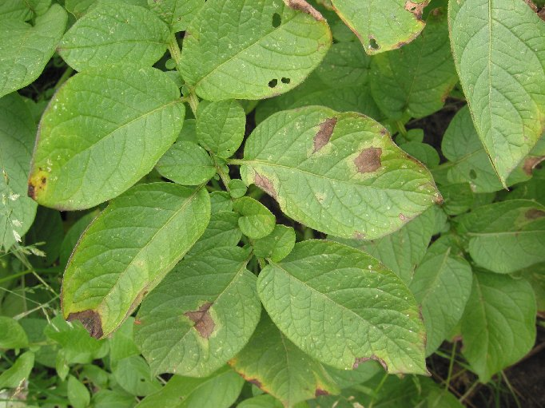

Pesti-leaks
POLDERHACK
Gewasbeschermingsmiddelen
toegankelijk

Slide 2
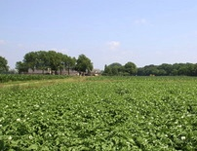
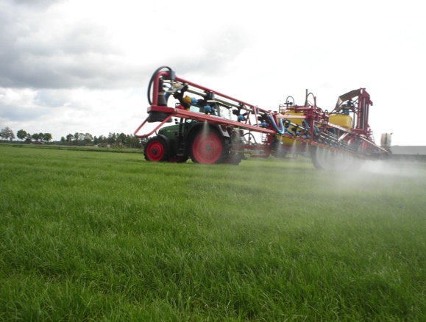
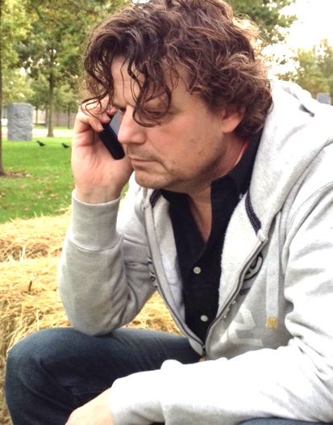
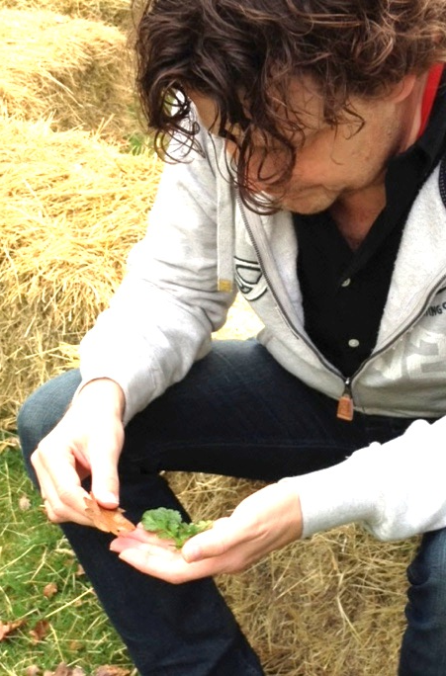
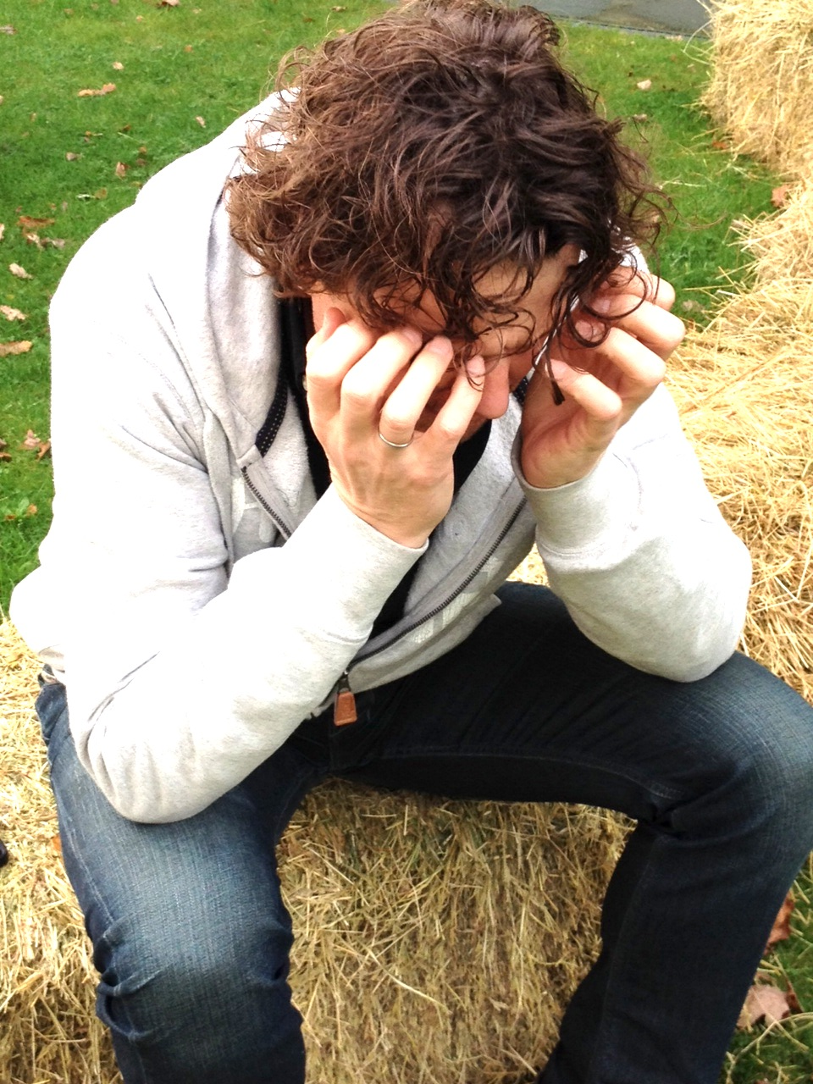
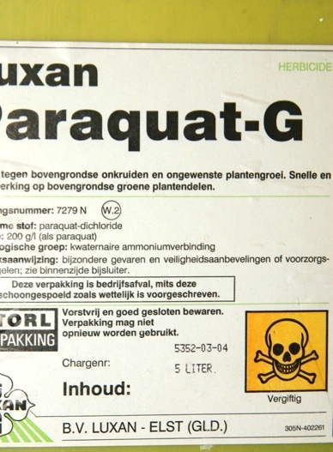
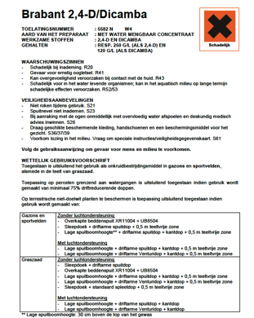
Het probleem
ctgb

Slide 3

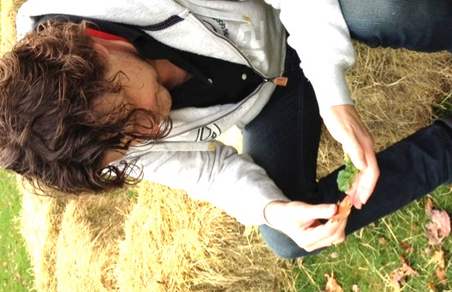
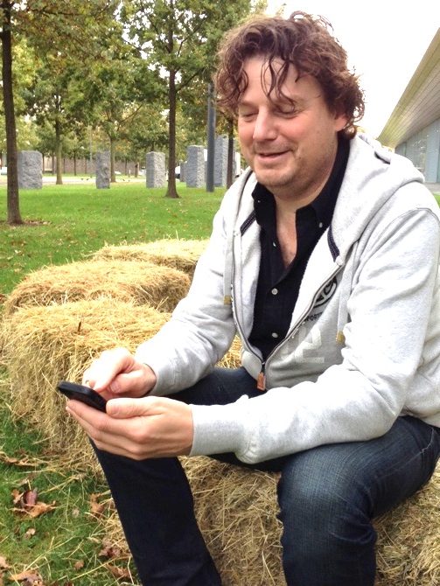
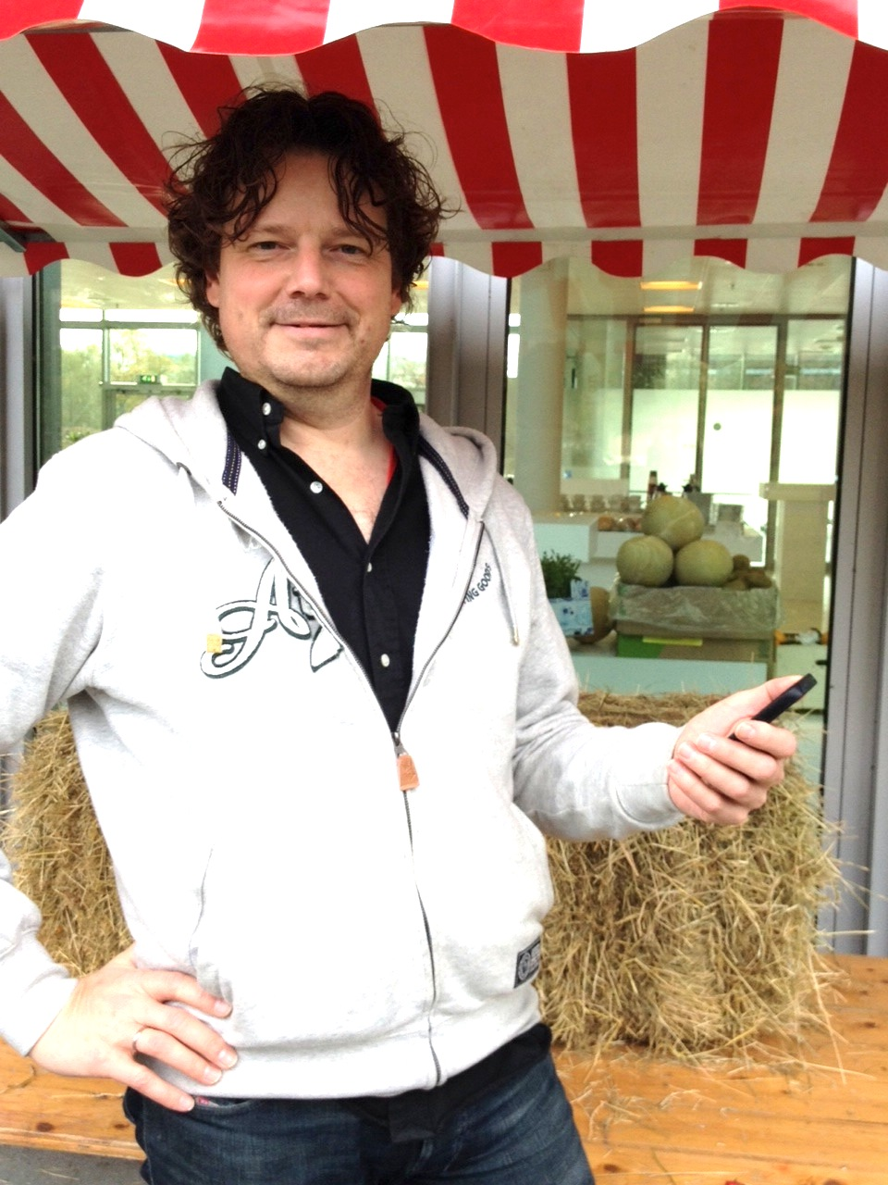
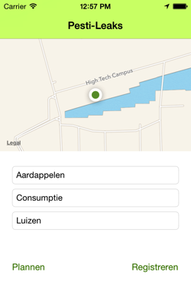
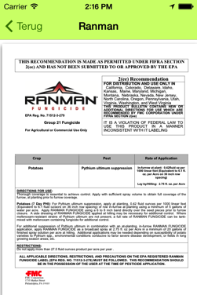
De oplossing

Slide 4
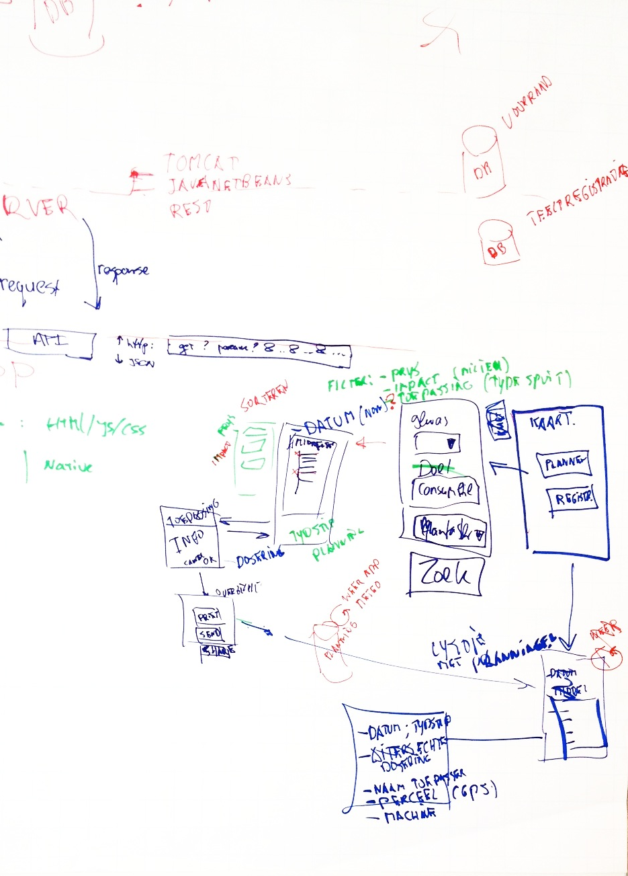
Wat hebben we bereikt ?
Van 2000 ongestructureerde Word- documenten naar een doorzoekbare database
Beschikbaar gemaakt via een webservice
App om deze gegevens bruikbaar te maken voor de boer
Notes:
1 websites doorzocht voor relevante data, tools om de ctgb-site te scrapen
2
3 Xcode

Slide 5
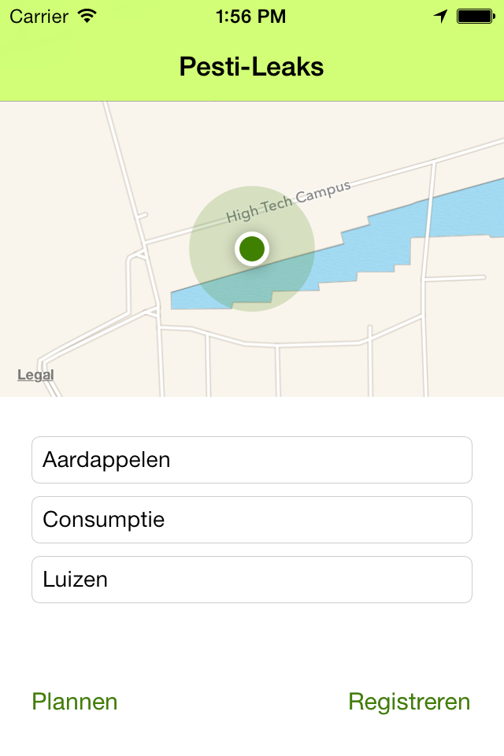
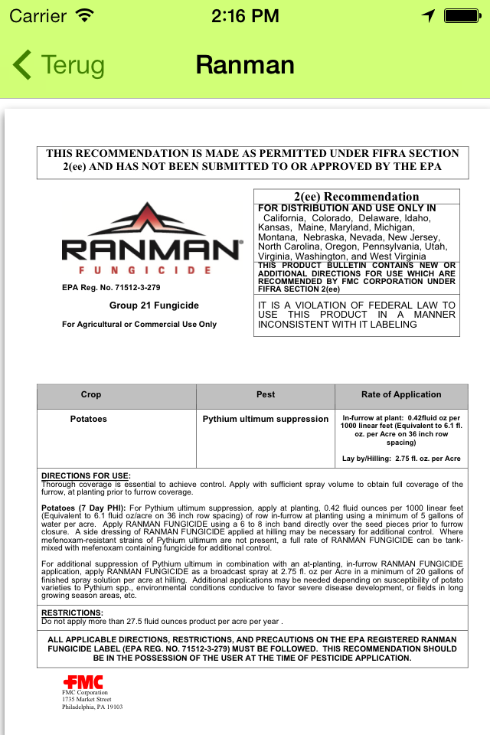

Slide 6

Hoe nu verder ?
overheid pakt dit op
anders doen de hackers het
huidige aanbieder (ctgb) adviseren
Tip: een gedeelte goed ontsloten is beter dan niks ontsloten.

Slide 7
Het doel
Alle data over gewasbeschermingsmiddelen gestructureerd aanbieden
67.000 boeren kunnen efficiënt, veilig en effectief gebruik maken van gewasbestrijdingsmiddelen
Ivor Bosloper
André van der Heijden
Joske Houtkamp
Arjan de Jong
Rob Knapen
Marcel van Mackelenbergh
Johnny te Roller
Jeroen Verschoore
Anneloes Visser
Wouter Zunneberg
Foto van http://www.akkerwijzer.nl

